Slide 1
會議提醒
為保持線上會議網路流暢，請進入會議室後
務必先關閉視訊及麥克風。
如需發言，請使用會議舉手或訊息留言功能。
進入會議室後，請家長於訊息處
以：學生姓名+家長您的大名簽到。
感謝您的配合!

Slide 2
桃園市桃園區南門國民小學
110學年度班親會
五年四班 呂沅潤老師
110年9月10日

Slide 3
會議流程
校務報告
班務說明
遴選家長委員說明
親師溝通及討論事項
臨時動議

Slide 4
介紹校長、會長及處室主任
校長
家長會長
教務主任
學務主任
總務主任
輔導主任

Slide 5
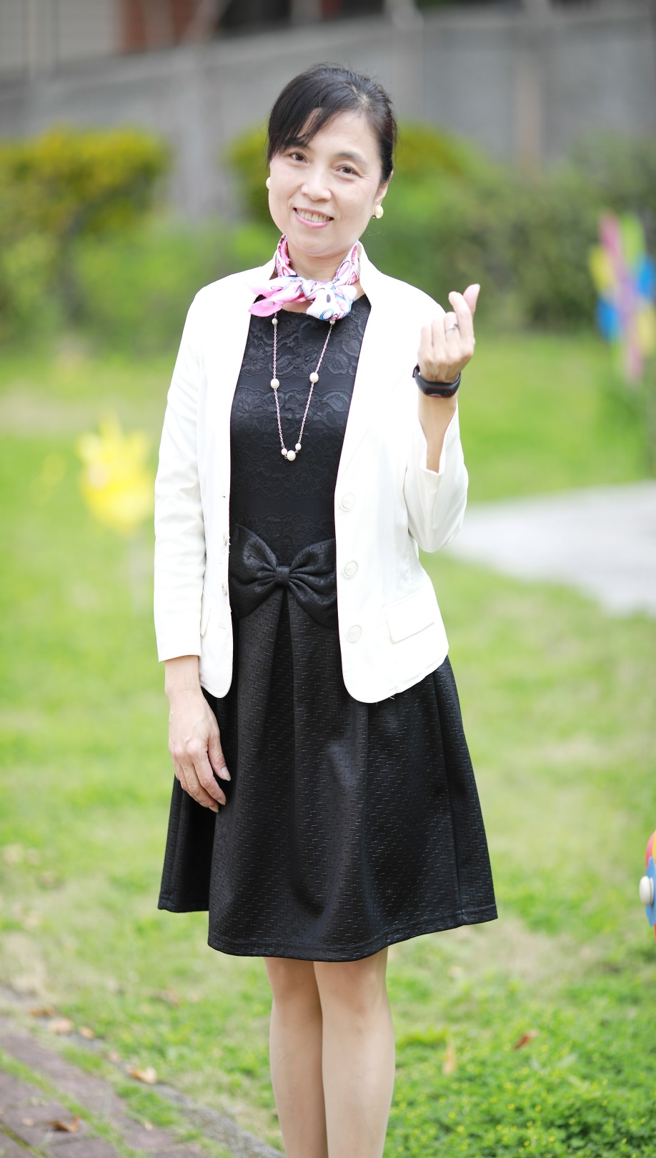
校長
鄭淑珍 校長

Slide 6
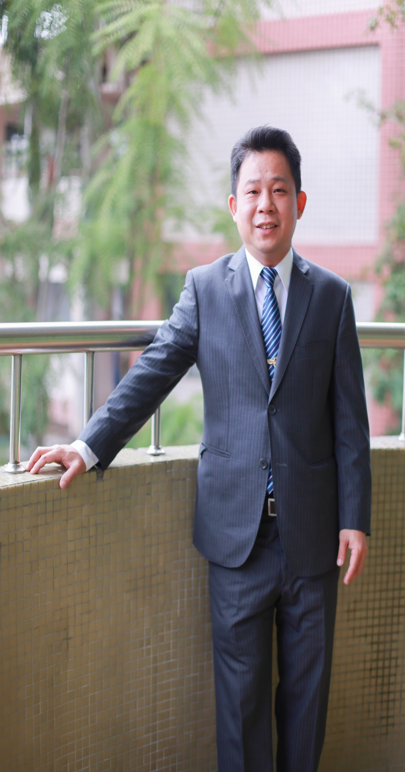
家長會長
莊文成 會長

Slide 7
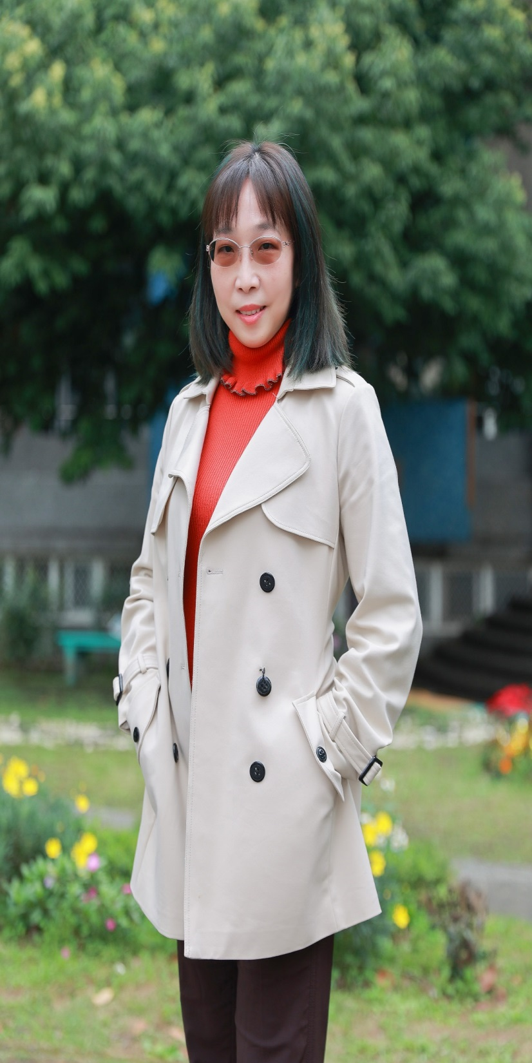
教務處
陳純慧 主任

Slide 8
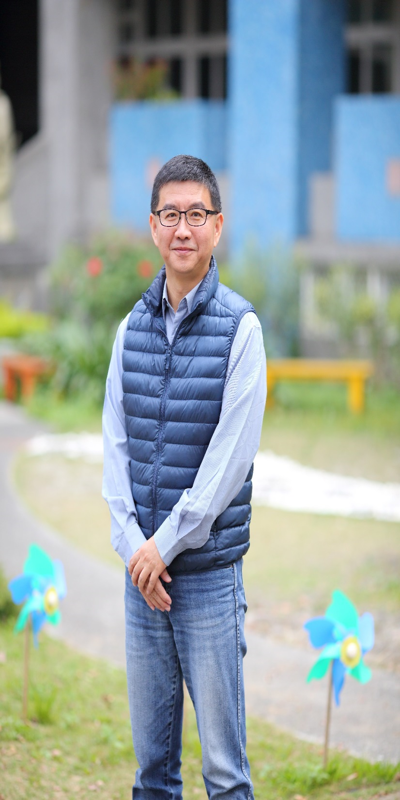
學務處
陳錦堂 主任

Slide 9
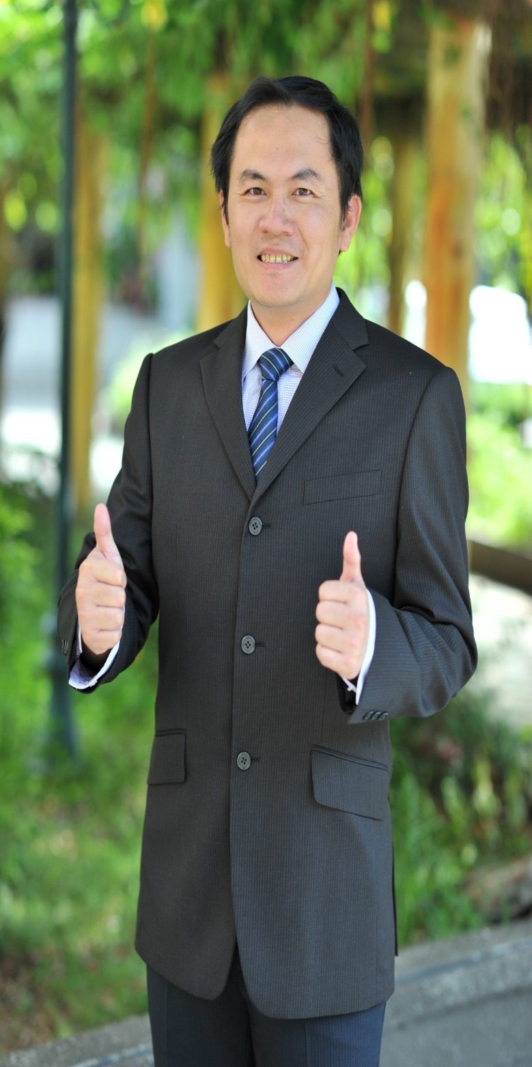
總務處
蘇和傑 主任

Slide 10
輔導室
楊舒婷 主任

Slide 11
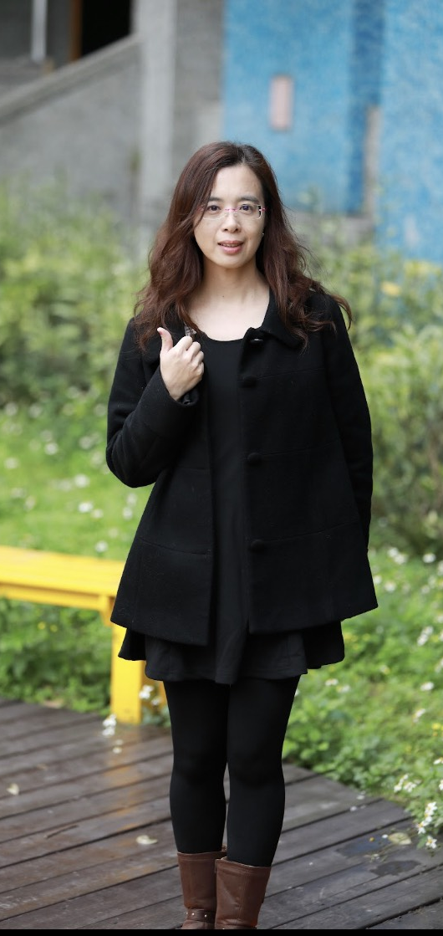
幼兒園
田益玫 主任

Slide 12
校務報告
教務處
學務處
總務處
輔導室

Slide 13
本學期重要行事
日期 | 重要行事
9/24(五) | 家長代表大會
09/25(六 | 親職講座一：正向教養的威力
10/2(六)-10/22(五) | 廣達游於藝-擁抱梵谷，與梵谷共舞畫展
10/18(一)-10/23(六) | 運動會週
10/23(六) | 110學年度學校暨社區運動大會(暫定)
11/4(四)、11/5(五) | 第一次定期考查(2-6年級)
12/11(六) | 親職講座二：優良的學習成效與品格教育
1/11(二)、1/12(三) | 第二次定期考查
1/20(四) | 結業式
1/21(五) | 寒假開始

Slide 14
教務處
課後照顧班：本學期實施時間至111年1月19日止(每週一至周五學校放學後至17:30分)。須經家長書面申請，每小時收費25元，每學期分2次收取費用，並由家長負責準時接回。
因應2030雙語國家政策，109學年度起本校於每年段【低(1)-中(2)-高(2)】增加一節英語授課【低(2)-中(3)-高(3)】，同時為讓英語聽力測驗更為彈性多元，英聽測驗於平時就列為評量項目，希冀學童英語能力之提升。
資安素養；網路守護天使2.0｢PC-cillin家長守護-電腦版、手機版｣，提供民眾免費下載使用，與您一起守護孩子的網路世界。https://nga.moe.edu.tw/
廣達游於藝~「擁抱梵谷—與梵谷共舞」展覽期程自10/2-10/22。
定期評量：每學期有兩次，以紙筆評量為主。本學期定期評量時間分別是：
第一次為110/11/04(四)、11/05(五)；【 110/11/09（二）一年級新生注音符號闖關】
第二次為111/01/11(二)、01/12(三）

Slide 15
學務處
防疫宣導：入校前量體溫，務必全程戴口罩。學生在家自主性量測體溫，早晚各一次，填入紀錄表，入校前出示當天體溫，未出示者，由防疫志工協助量測，入班後填入紀錄表。
上學時間為上午 7：20- 7：50，勿讓孩子太早到校或太晚上學。
健康檢查：110年10月27 日（三）辦理一、四年級健康檢查。
運動會：運動會暫定於10/23(六)，目前配合防疫規定採分年級分流方式辦理，規劃運動會週(10/18-10/23)辦理。

Slide 16
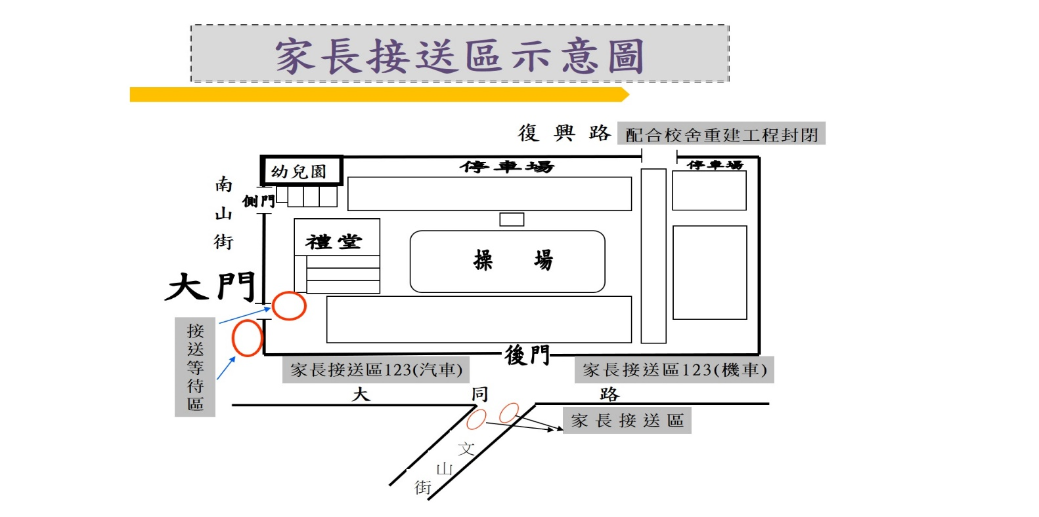
學務處
交通安全須知：配合學校校舍改建復興路封閉
請由家長接送者，務必事先與孩子約定接送地點（如圖示）。
後門如超過放學時間，導護老師會將所有學生帶至南山街大門等候家長接送。

Slide 17
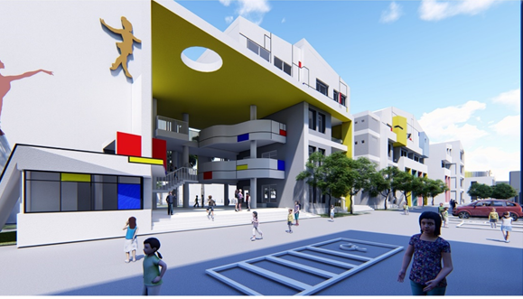
第一棟大樓施工期程
總務處
項次 | 工作項目 | 預定完成日期
1 | 新大樓基本設計 | 109.09.26
2 | 新大樓細部設計 | 109.12.22
3 | 第一棟拆除 | 110年暑假
4 | 新大樓工程完工 | 111.12.15
5 | 新大樓開始使用 | 112年寒假

Slide 18
輔導室__特教及舞蹈班
本校目前有資源班1班、特教班1班
學生資格: 經專業評估及鑑定具學習特殊需求，須特殊教育及相關服務措施之協助者
特教鑑定每年辦理4次，分別是3、6、9、12月
另有舞蹈藝術才能班4班（3-6年級）
舞蹈班每年四、五月辦理招生，以二升三年級學生為主，並收四、五、六年級的插班生。

Slide 19
班務說明

Slide 20
遴選家長委員說明
班會長: 陳雅慧代表
文書長: 何漢陽代表
總務長: 白益豐代表
活動長: 李志中代表
聯絡長: 張煜掄代表

Slide 21
教育理念
五心級親師生
（同理、學習、自信、毅力、感恩）

Slide 22
教育理念
江山易改，本性難移。 改變需要時間。
這太難了，我不會做。 態度決定一切。
哪裡錯了 ? 有何不可 ? 溝通勝過處罰。
這不公平，我也想要。 差異化的教學。

Slide 23
教學計劃
班級經營與生活常規
語文教學與閱讀活動
數學領域教學
作業規範與學習態度
品格教育
美感教育
其他.....

Slide 24
學習評量準則
依據：國民小學及國民中學學生成績評量準
多元評量方式：採用學習單、習作作業、紙筆測驗、實作評量、書面報告、口頭報告、聽力溝通、實際操作、作品製作、展演鑑賞、檔案評量、行為觀察或其他方式。
平時評量：50％
定期評量：50％

Slide 25
學習評量準則
平時評量50％：透過口頭報告、實作、分組合作及學習單…等多元評量，來檢核孩子的學習成效，希望培養孩子有面對生活挑戰的能力、技能與態度。
定期評量50％：配合學校每學期2次定期評量（小一上學期1次），以紙筆評量方式為主。
特殊教育學生之成績評量方式，由學校依特殊教育法及其相關規定，衡酌學生學習需求及優勢管道，彈性調整之。

Slide 26
班級經營
願景：自省
策略：削弱、理解、正增強
獎勵方式：口頭嘉許、積點制度、互動

Slide 27
親師溝通及討論事項

Slide 28
線上教學
平板使用規範
使用平台
線上教學與練習

Slide 29
網路守護天使-電腦版

Slide 30
網路守護天使-手機版

Slide 31
網路守護天使-QRcode

Slide 32
臨時動議

